Slide 1

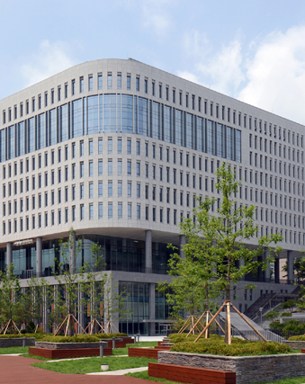
Dynamic Map on 310 Team : Standing Comedy
팀 이름 : Standing Comedy
20175532 신동진
20140661 신주환
20146136 오준오
20141001 이지호
20141405 최형준

Slide 2

목차
문제 정의
주제 소개
Q&A

Slide 3
문제 정의
애매한 공강이 있을 경우
수업이 20~30분 정도 일찍 끝났을 경우
수업이 있는 강의실이 아직 강의중이라 기다리는 경우
1. 각 층의 라운지에 있기에는 자리가 부족.
2. 타 휴게공간과 먼 거리
3. 빈 강의실 낭비

Slide 4
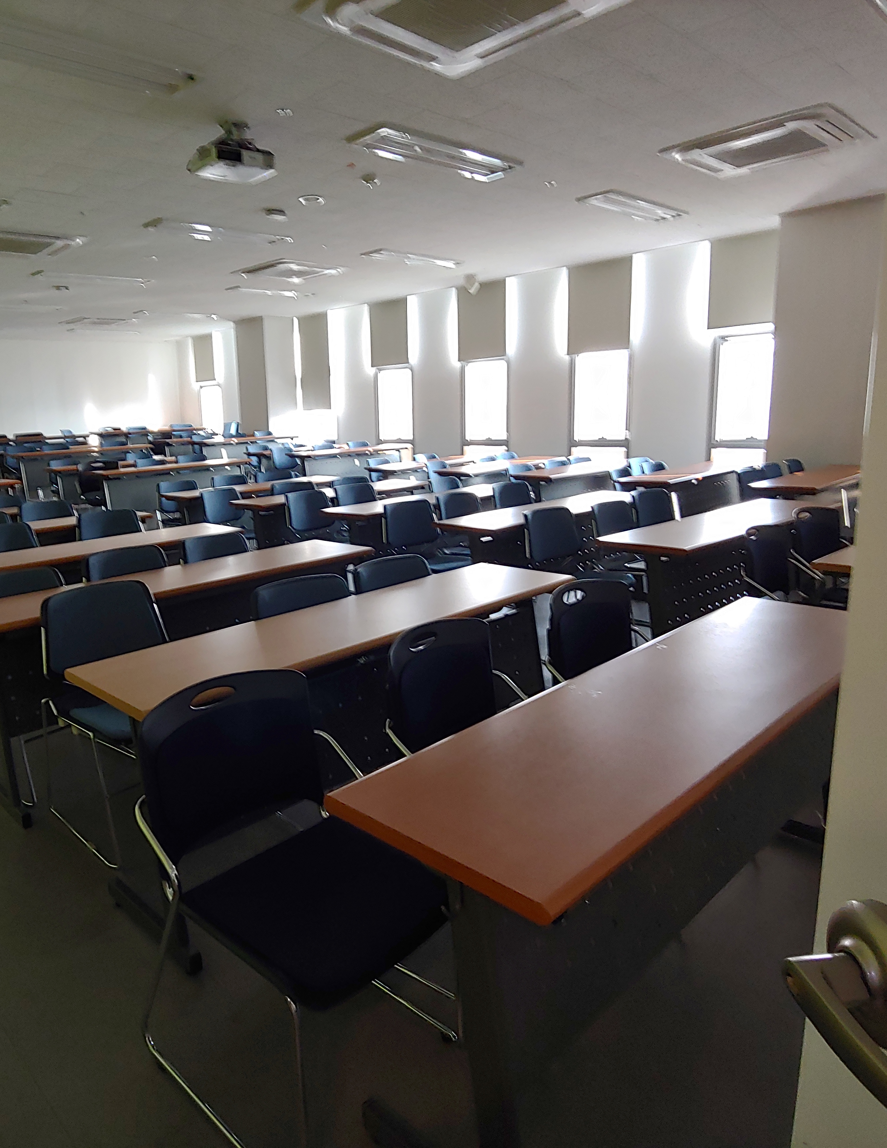
주제 소개
주제 : Dynamic Map을 이용한 최단 거리 빈 강의실 안내 프로젝트
부족한 휴게공간 대신 빈 강의실에서 쉴 수 있도록 안내해주는 Dynamic Map
사용자가 입력한 현재위치에서 가장 빠르게 갈 수 있는 빈 강의실을 안내

Slide 5
Q & A

